Slide 1
前端的多重分离解耦
周文彬分享

Slide 2
价值观的问题？
完成比完美更重要（faceboock）
一致比优秀更重要《高流量网站CSS开发技术》

Slide 3
敏捷开发
个体和互动 高于 流程和工具
工作的软件 高于 详尽的文档
客户合作 高于 合同谈判
响应变化 高于 遵循计划

Slide 4
团队合作的问题？
学习成本
沟通成本
维护成本

Slide 5
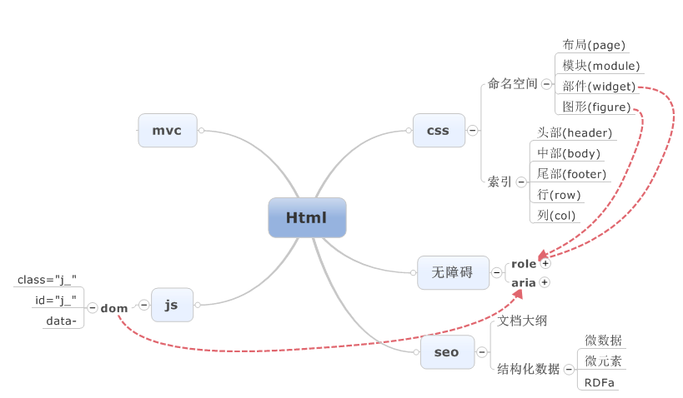
如何分离

Slide 6
oocss
尽可能多的考虑类的公用
容器与内容分离
减少样式继承

Slide 7
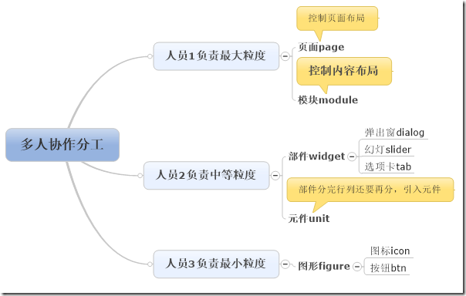
命名空间

Slide 8
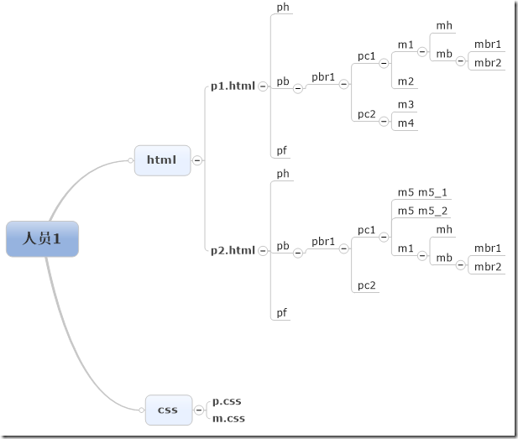
索引（布局和模块）

Slide 9
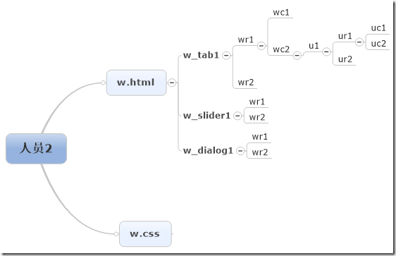
索引（公用块级）

Slide 10
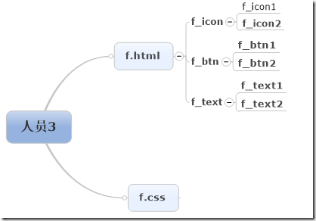
索引（公用行内）

Slide 11
Dom操作
class="j_"
id="j_“
Data-

Slide 12
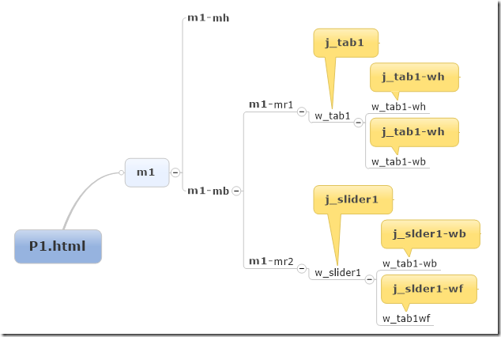
Dom操作

Slide 13
无障碍
role
aria

Slide 14
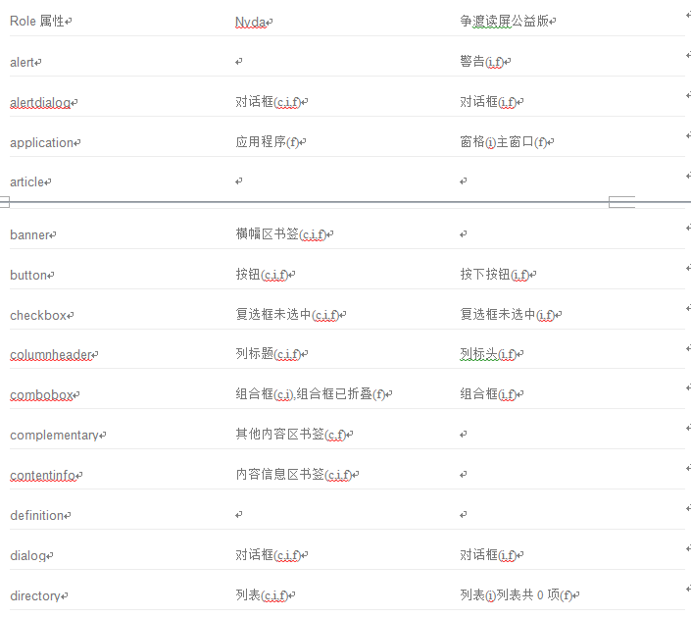
Role属性

Slide 15
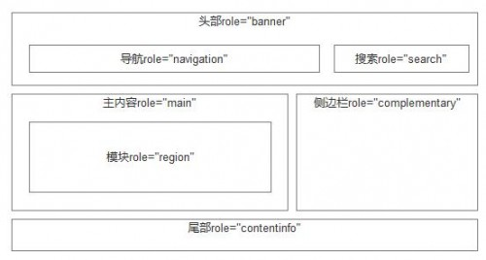
Landmark role

Slide 16
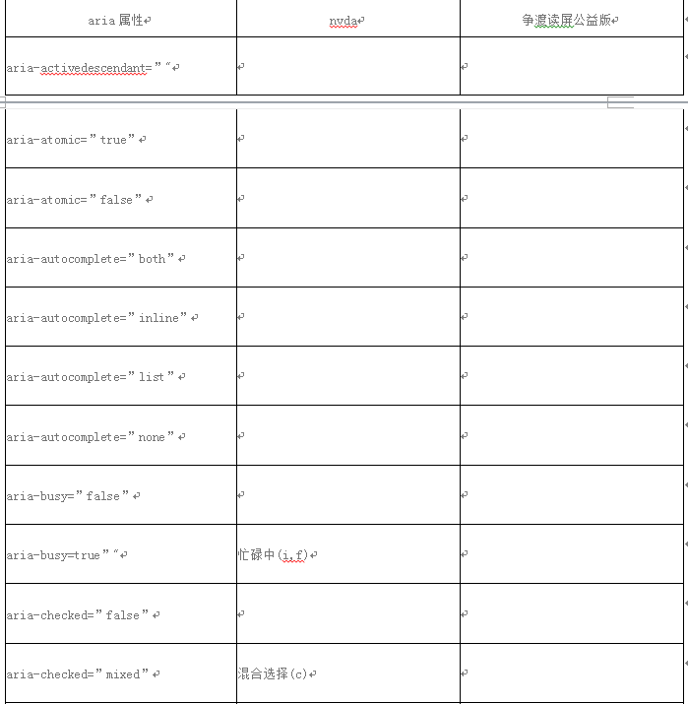
Aria属性

Slide 17
seo
文档大纲
结构化数据

Slide 18
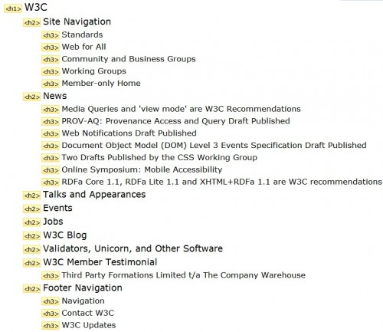
文档大纲

Slide 19
结构化数据
微数据
微元素
RDFa

Slide 20
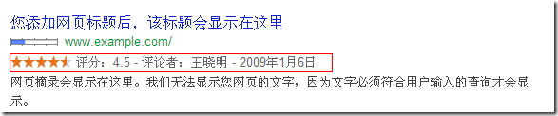
结构化数据

Slide 21
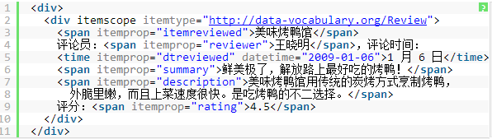
微数据

Slide 22
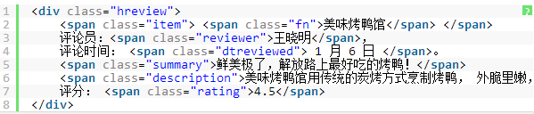
微元素

Slide 23
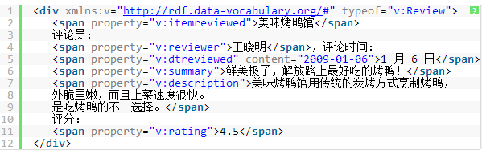
RDFa

Slide 24
实例
兼顾可用性和seo的评分组件
Google play的评分组件
豆瓣的评分组件

Slide 25

兼顾可用性和seo的评分组件

Slide 26
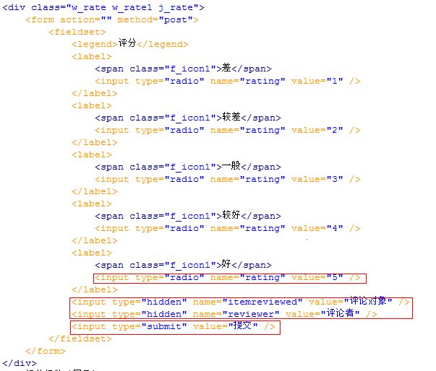
评分组件（交互）html

Slide 27

评分组件（交互）html

Slide 28
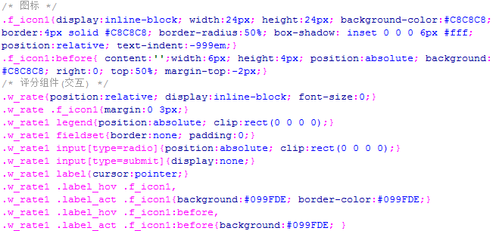
评分组件（交互）css

Slide 29
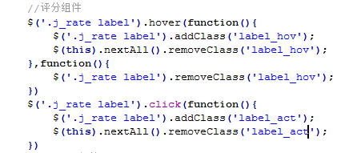
评分组件（交互）js

Slide 30
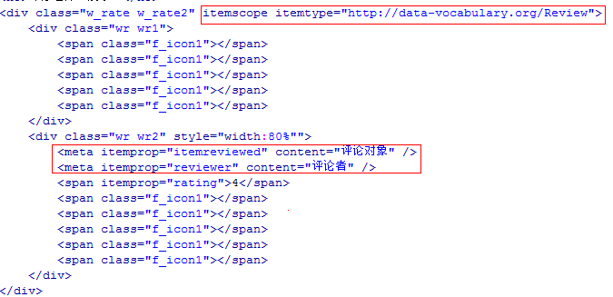
评分组件（展示）html

Slide 31

评分组件（展示）css

Slide 32
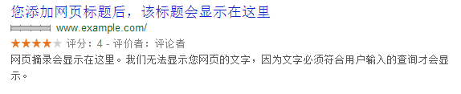
评分组件（展示）效果

Slide 33
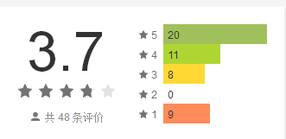
Google play

Slide 34
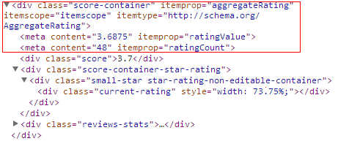
Google play

Slide 35
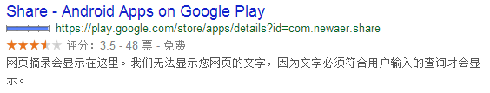
Google play

Slide 36
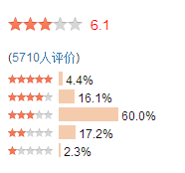
豆瓣电影

Slide 37
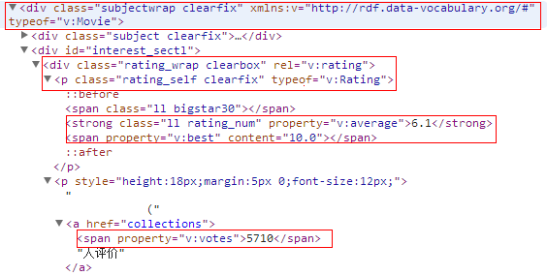
豆瓣电影

Slide 38
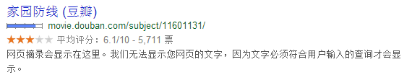
豆瓣电影

Slide 39
无障碍实例
可折叠内容
标签卡
工具提示
树形控件
对话框
下拉菜单

Slide 40
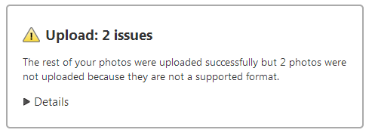
可折叠内容collapsible

Slide 41
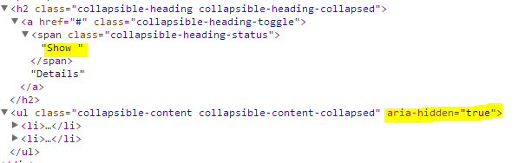
可折叠内容collapsible

Slide 42
可折叠内容collapsible
文字show对屏幕阅读器可见，对视觉隐藏。
aria-hidden=”true”对屏幕阅读器隐藏。

Slide 43
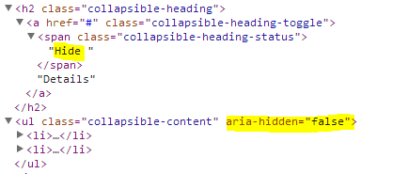
可折叠内容collapsible

Slide 44
可折叠内容collapsible
文字变成hide，提示屏幕阅读器用户。
aria-hidden=”false”对屏幕阅读器可见。

Slide 45
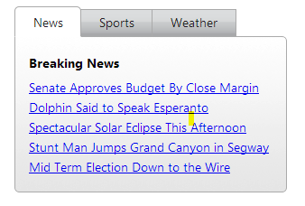
标签卡tab

Slide 46
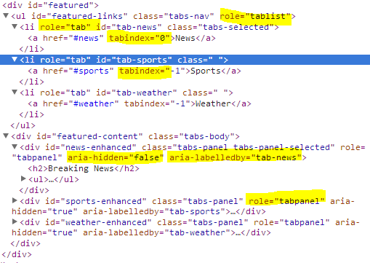
标签卡tab

Slide 47
标签卡tab
对标签和内容分别添加role=”tablist”，role=”tab”，role=”tabpanel”属性。
Tabindex=”0”可获得焦点。
Tabindex=”-1”不可获得焦点。
aria-labelledby和对应的标签id关联。

Slide 48
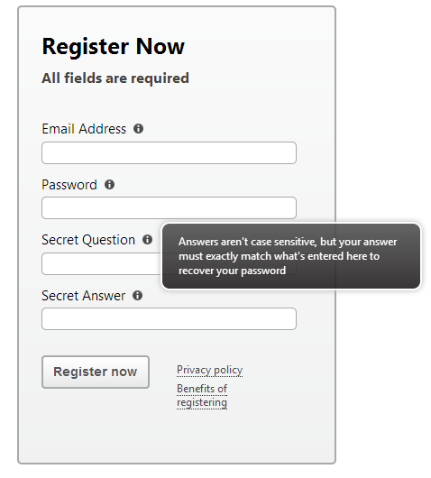
工具提示tooltip

Slide 49
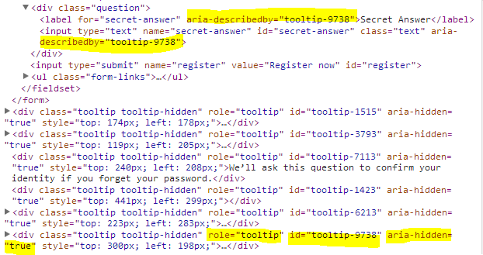
工具提示tooltip

Slide 50
工具提示tooltip
添加tole=”tooltip”属性，
aria-describedby讲label，input和工具提示关联，input聚焦的时候，屏幕阅读器会读出提示的内容。

Slide 51
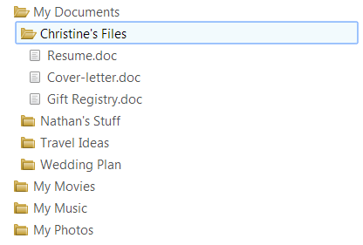
树形控件tree

Slide 52
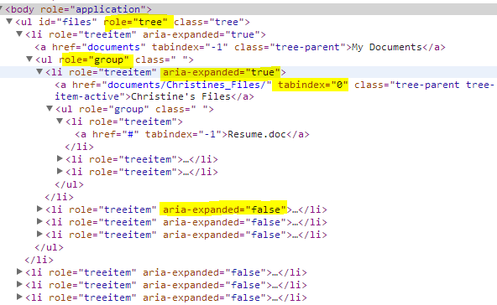
树形控件tree

Slide 53
树形控件tree
对整个组件添加role=”tree”属性。
对每个嵌套列表添加role=”group”属性。
对每项添加role=”treeitem”属性。
Aria-expaned=”true”告诉屏幕阅读器已展开。

Slide 54
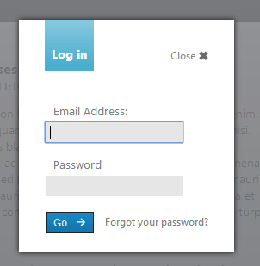
对话框dialog

Slide 55
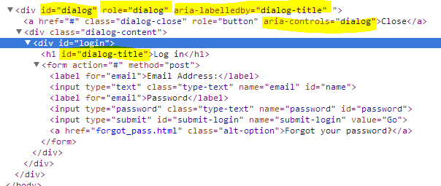
对话框dialog

Slide 56
对话框dialog
添加role=”dialog”属性。
aria-labelledby=”dialog-title”关联标题
aria-controls=”dialog”告诉屏幕阅读器按钮用来关闭对话框。

Slide 57
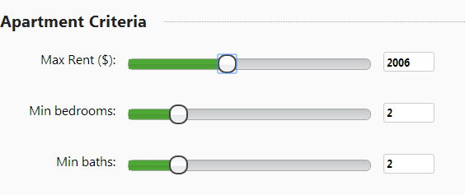
滑块slider

Slide 58
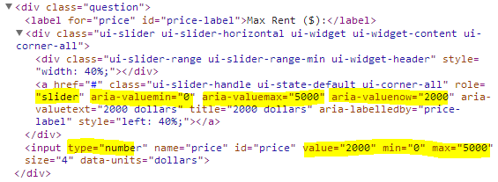
滑块slider

Slide 59
滑块slider
添加role=”slider”属性。
input使用type”number”类型。
aria-valuemin，aria-valuemax，aria-valuenow分别对应input的value，min，max的值。
aria-valuetext提示具体的价格。
aria-labelledby="price-label"让滑块跟label关联。

Slide 60
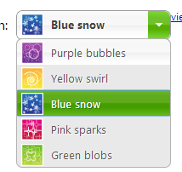
下拉菜单selectmenu

Slide 61
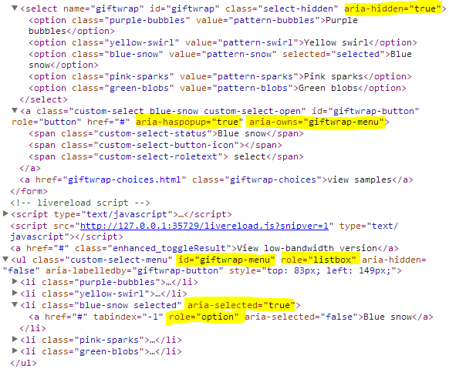
下拉菜单selectmenu

Slide 62
下拉菜单selectmenu
保留默认的select并隐藏，不支持css和js依然可访问。
aria-haspopup="true"标识按钮点击可展开，aria-owns="giftwrap-menu"对应下拉元素。
下拉添加role="listbox"属性。
aria-selected="true"告诉屏幕阅读器选中的元素。
role="option"告诉屏幕阅读器为可选项。
aria-labelledby="giftwrap-button"关联点击的按钮。

